Slide 2
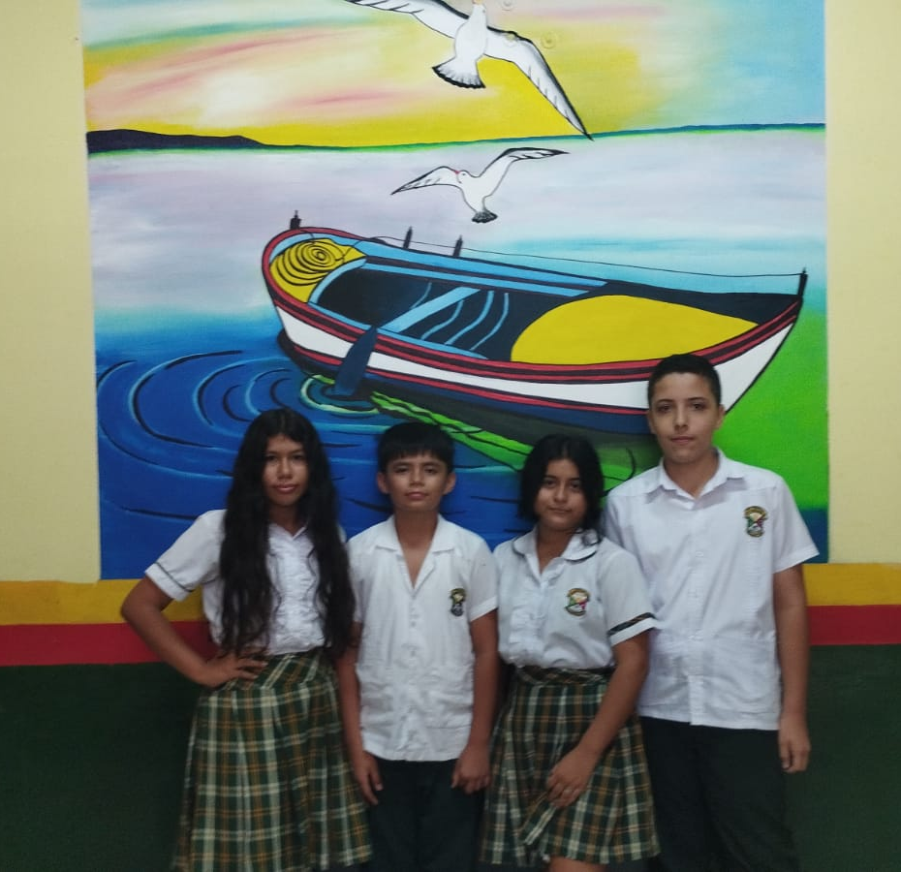


Sistema de Ventilación Automática
Imágenes (foto de equipo-IE)
I. E. San Francisco de Asís
Grado: 7.1
Grupo: Ingenieros supremos
Municipio: Florencia
Departamento: Caquetá

Slide 3
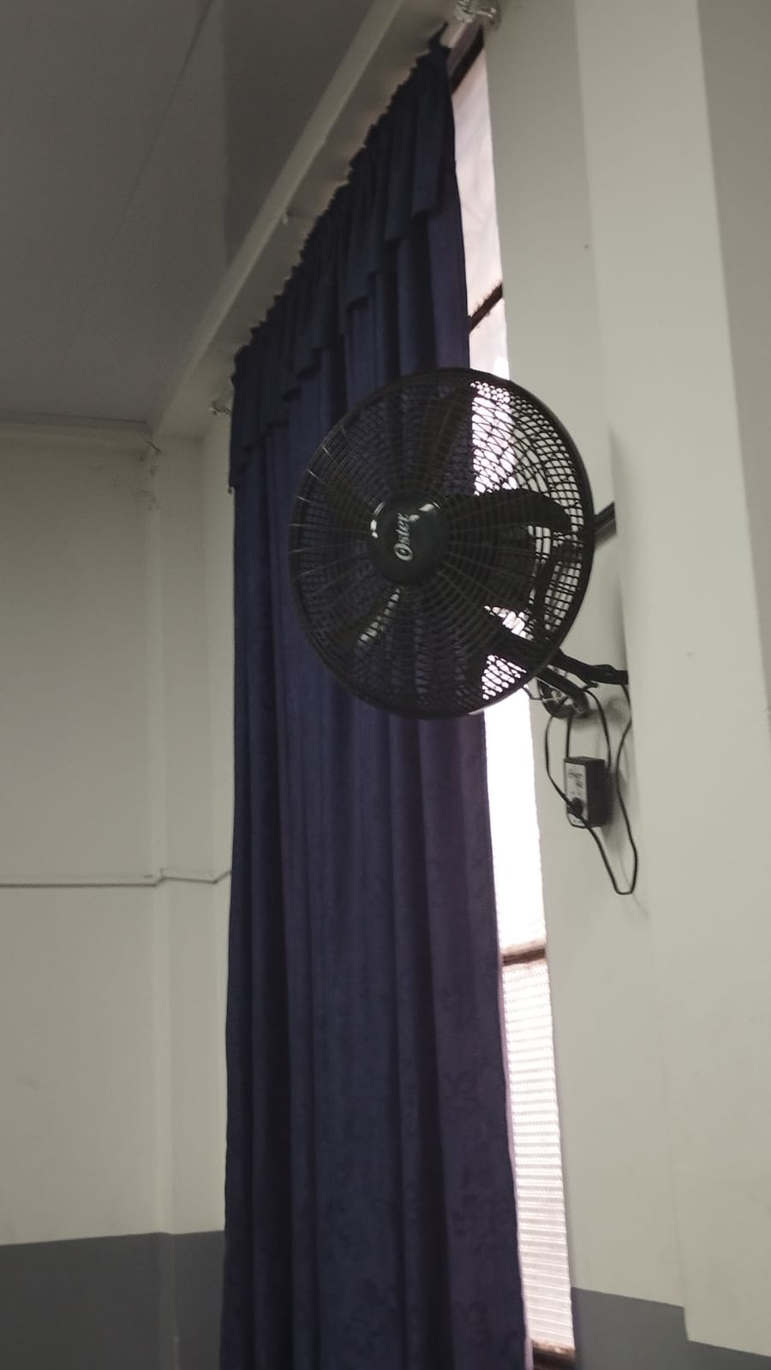
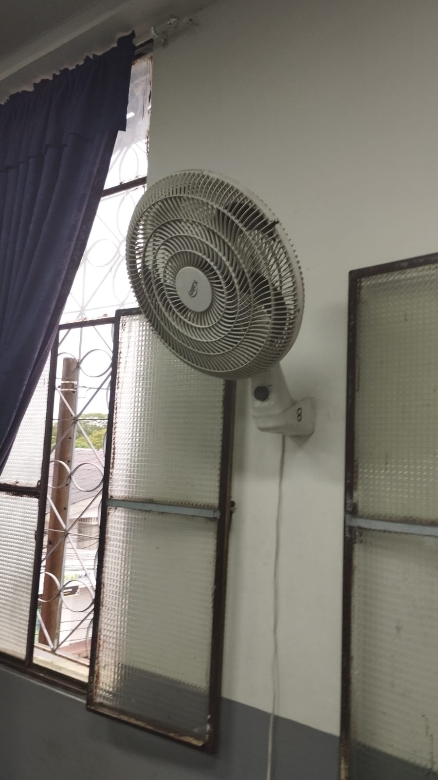
Contexto y problema
Describir contexto y problema:
En nuestra institución educativa, los estudiantes de la jornada tarde suelen dejar los ventiladores prendido, quedando toda la noche consumiendo energía e incrementando el consumo y su valor a pagar. Por ello se pensó en un sistema de ventilación para que se apagara de forma automática, minimizando el costo de energía y subsanar esta problemática.

Slide 4
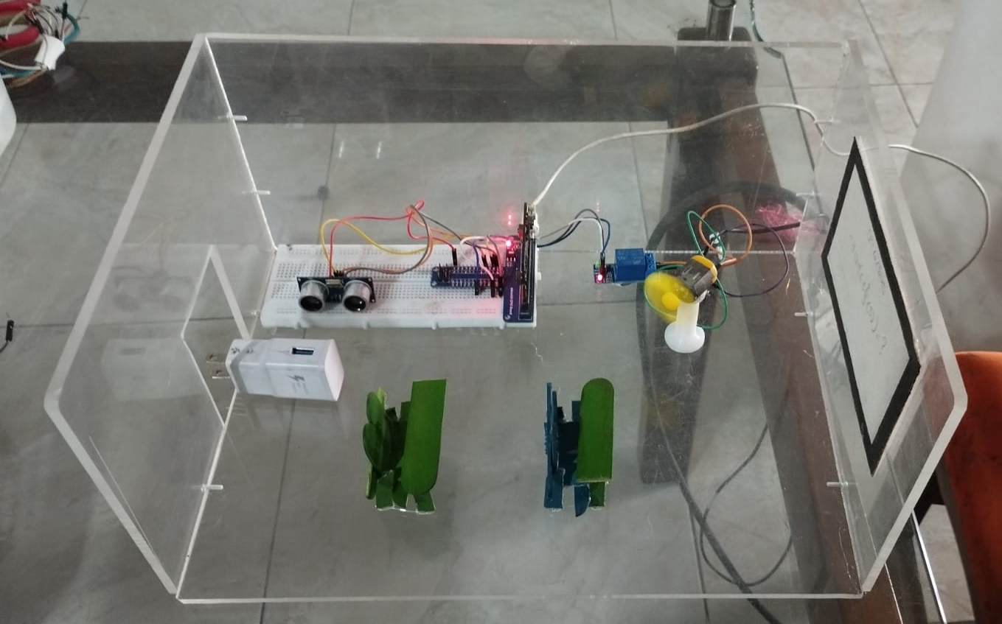
Recursos tecnológicos
Describir los recursos o elementos utilizados para el desarrollo del proyecto o propuesta:
Protoboard : tabla de conexiones electrónicas.
Jumper de conexión: Cables de conexión.
Sensor de ultrasónico HC-SR04: Sensor de proximidad para detectar la presencia de personas.
Relé de un canal 5v: elemento que sirve de suiche para encender el ventilador
Gpio: Placa expansiva que permite hacer las conexiones entre el Protoboard , la microbit , los sensores y elemento periféricos.
Microbit V1: tarjeta madre que permite hacer la programación y ejecutar las accione programadas.
Motor CC y hélice: sistema que permite generar un flujo de aire y refrescar el medio ambiente donde esta.
Maqueta: sistema que modela un salón hecho en acrílico.
Listado de recursos:
Protoboard
Jumper de conexión
Sensor de ultrasónico HC-SR04
Relé de un canal 5v
(2) cargadores de 5v de alimentación
Gpio
Microbit V1
Motor CC y hélice

Slide 5
Metodología
La metodología utilizada, es el aprendizaje basado en proyecto, que consiste en encontrar un problema en el entorno y tratar de dar solución, con los recursos que estén al alcance de los estudiantes. En nuestro caso, se evidencia que los estudiantes de la jornada tarde suelen dejar los ventiladores prendido incrementando el costo de la energía en la institución.
Por ello se pensó en un sistema de ventilación para que se apagara de forma automática, minimizando el costo de energía y subsanar esta problemática.
Inicialmente se recibió una lluvia de ideas de los jóvenes mirando las posibles soluciones:
Usar un Arduino.
Apagarlo con un control remeto con el celular.
No mencionaron la microbit
Después de varios días e inducir el uso de la placa microbit se optó por hacer un sistema usando dicha placa

Slide 6
Solución del problema
Momento 1: Se realizaron grupo de trabajo de 4 estudiante, dejando una consulta como sistema de ventilación se puede construir, que materiales se usan para dicha construcción. ( trajeron varias ideas ), se definió lo que debía conseguir de materiales.
Momento 2: Diseño de la maqueta, recolección y compra de materiales, presupuesto.
Momento 3: Construcción de la maqueta y conexión de todo el sistema electrónico
Momento 4: programación en makecode a través de ensayo error viendo tutoriales en youtube.
Momento 5: Probar el funcionamiento y corregir errores de construcción y programación en lenguaje de bloques.

Slide 7
Reflexión, evaluación y conclusión
Conclusiones:
*Seguir trabajando las actividades de makerlab y transformarnos en una institución STEM
*Desarrollar habilidades de programación e investigación en el estudiante, para prepáranos para los retos del futuro.
Dificultades :
Es muy poca la información que se tiene sobre la programación en el lenguaje de bloques (makecode) , no hay colegas que manejen el tema, la compra de cualquier elemento de electrónica en nuestra región es muy costosa, le incrementan el valor dos o tres veces el original, más la demora para que llegue el producto a la región.
Aportes:
El mejor aporte que se deja a la institución es que se logra contagiar a los docentes y estudiantes con la metodología STEM, se inscriben a docentes y estudiantes al Procesos Formativos y Diplomado STEM.

Slide 8
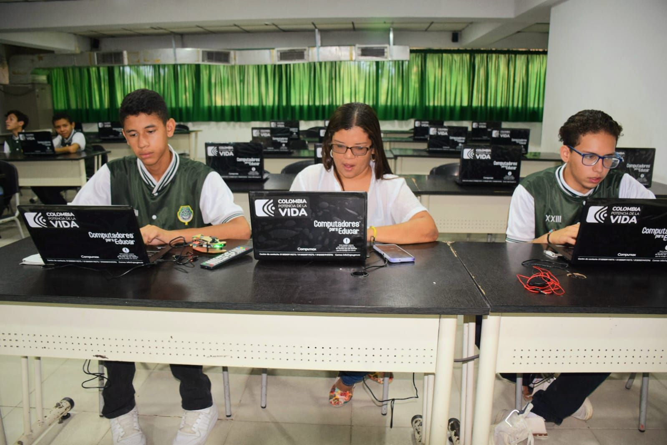

Gracias……

